Slide 1
Презентация опыта работы с пособием В.В.Воскобовича «Фиолетовый лес»
Подготовила:
воспитатель структурного подразделения
«Детский сад «Центр коррекции и развития детей»
ГБОУ ООШ №18г. Новокуйбышевска
Жданова Е.А.

Slide 2
Вячеслав Вадимович Воскобович
Живет в Санкт-Петербурге. Им разработано более 50 развивающих игр и пособий. В прошлом Вячеслав Вадимович инженер – физик.

Slide 3
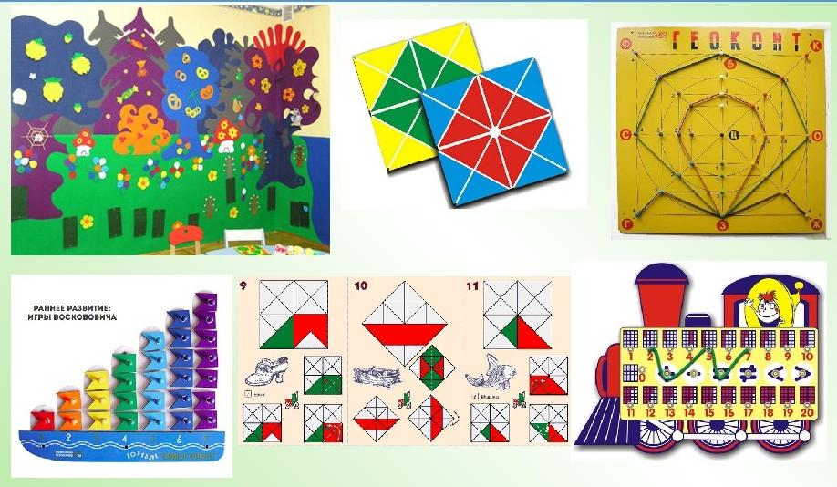
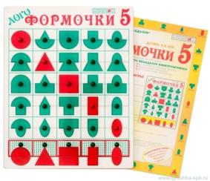
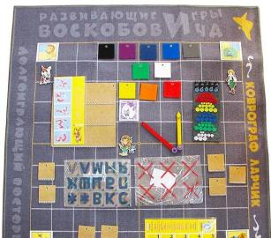
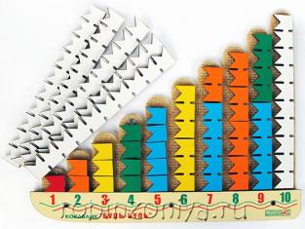
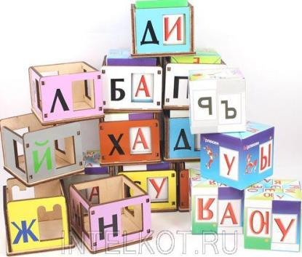
ИГРЫ и ПОСОБИЯ вставить

Slide 4
Использование игр и пособий В. В. Воскобовича способствуют:
Развитию у ребенка познавательного интереса и исследовательской деятельности.
Развитию наблюдательности, воображения, памяти, внимания, мышления и творчества.
Гармоничному развитие у детей эмоционально-образного и логического начал.
Формированию базисных представлений об окружающем мире, математических понятиях, звукобуквенных явлениях.
Развитию мелкой моторики.

Slide 5
Возрастной диапазон.
Одна и та же игра интересна и трехлетке и семилетке, так как в ней есть и действия для малышей и многоступенчатые задания для старших детей.
Специфика его игр в том, что это не всегда понятные и очевидные вещи, что как раз и развивает ребенка и сам автор считает, что присутствие взрослого желательно детям до трех лет.
После трех все зависит от родителей, если они хотят дать ребенку больше, должны быть все - таки рядом в этой сфере. Ребенок будет выполнять задания и сам, но присутствие рядом взрослого даст ему больше.

Slide 6
Пособия Воскобовича направлены на решение задач пяти развивающих областей ФГОС ДО:
Социально- коммуникативное развитие;
Познавательное развитие;
Речевое развитие;
Художественно-эстетическое развитие;
Физическое развитие.

Slide 7
Творческий потенциал.
Все игры - свободный полет воображения, которое может вылиться в какое-нибудь открытие.
Сколько интересного можно придумать и сделать из деталей "Чудо-головоломок", разноцветных "паутинок" "Геоконта", "вечного оригами" "Квадрата Воскобовича!
Создавая из деталей головоломок бабочек, птиц, животных, ребенок может идентифицировать себя с этим животным, сочинить про него целую историю.
Любая получившаяся фигура, может разжечь воображение малыша до такой степени, на которую мы, взрослые, простое не способны.

Slide 8
Развивающая среда Фиолетовый лес
Ковролиновая основа, прикрепленная на стене, размер 1,5*2,5, есть еще вариант 1*1,25
Переносные элементы крепятся на липучках и могут располагаться в произвольном порядке на основе.

Slide 9
Развивающая среда «Фиолетовый лес» способствует:
Ознакомлению детей с окружающим миром (времена года, природные явления, растительный и животный мир);
Развитию познавательных процессов (пространственное мышление, внимание, память, творческое воображение);

Slide 10
Развивающая среда «Фиолетовый лес» способствует:
Развитию способностей к анализу, сравнению, обобщению, сериации, классификации.
Развитию аргументированной и доказательной речи.

Slide 11
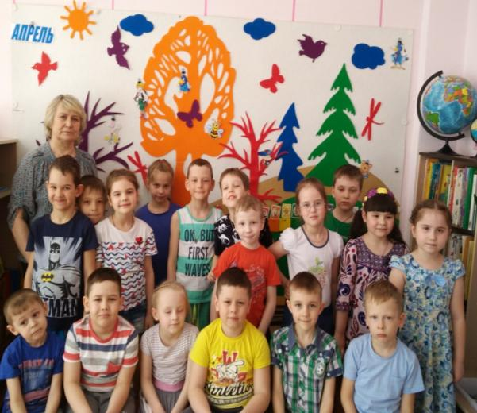
Развивающая среда «Фиолетовый лес»
Как будет выглядеть наш лес – придумываем сами.
Главное - создать атмосферу сказочного леса.
Цвет леса не случаен – это один из основных цветов спектра, многие специалисты по дизайну цвета связывают его с какими - то находками, открытиями, созданием чего - то нового, он мистичен и загадочен.
Ребенок действует здесь самостоятельно: играет, конструирует, тренируя те умения, которые приобрел в совместной деятельности со взрослым.
В Фиолетовом Лесу обязательно находятся сказочные персонажи - Незримка Всюсь, Ворон Метр, Малыш Гео, Лопушок и другие.

Slide 12
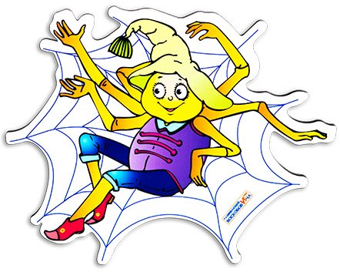
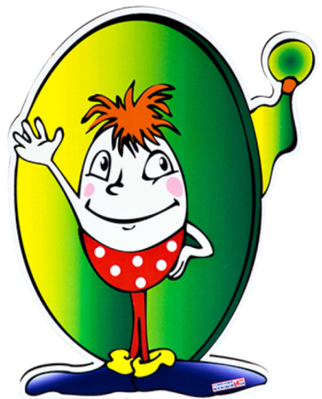

Slide 13
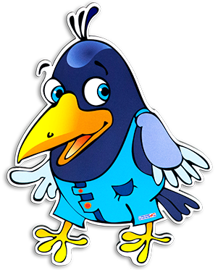
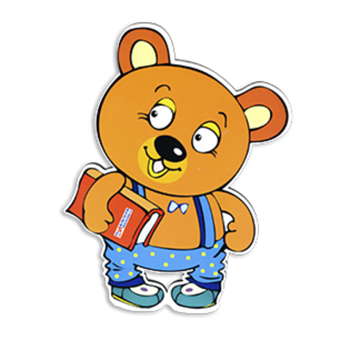
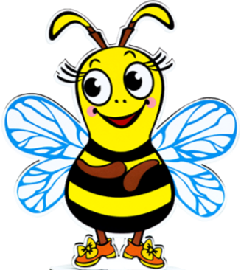
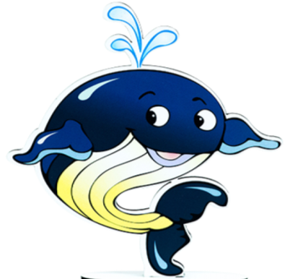

Slide 14
Результаты
По итогам диагностики детей на конец года («Познавательное развитие», «Социально-коммуникативное развитие», «Речевое развитие») :
- в группе увеличилось количество детей детей с высоким и средним уровнем развития на 10%;
развивается понятливость, умение анализировать, сравнивать. Воспитанники умеют концентрироваться при выполнении сложных мыслительных операций и доводить начатое дело до конца;
легко различают и называют основные и оттеночные цвета спектра;
наблюдается высокий уровень развития пальцевой и кистевой моторики детских рук;
отсутствие проблем со счетом, знанием геометрических фигур, умением ориентироваться на плоскости;
- отмечено раннее начало чтения.

Slide 15
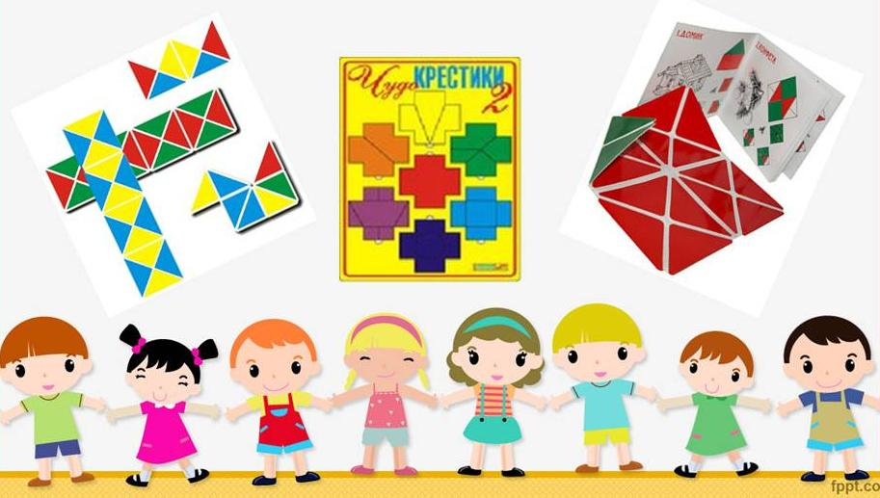
Спасибо за внимание!

